Slide 1
健康保険組合加入のご案内

Slide 2


東京機器健康保険組合について
当健康保険組合は、昭和42年5月1日に厚生労働大臣の認可を受け設立された公法人です。
協会けんぽと比べて低い保険料率で、国に代わり健康保険の事業を行っています。
また、組合独自の手厚い付加給付に加えて、健診などの疾病予防事業や国が提唱する「健康寿命の延伸」につながるデータヘルス事業（医療データと健診データを活用した、加入者のための健康管理事業）に積極的に取り組んでいます。
加入対象となる事業所
（全国に所在する事業所）
⑴工作機械、鍛圧機械の製造または販売事業所
⑵工作機械、鍛圧機械に付随する油圧機器、切削工具、歯車の製造または販売事業所
⑶上記⑴、⑵に関連した部品の製造、販売を行っている事業所およびその関連会社（子会社など）
当組合の概要（令和8年3月現在）
加入事業所数
587社
健康保険料率 | 1000分の92.0 被保険者 1000分の44.3 事 業 主 1000分の47.7
介護保険料率 | 1000分の18.0（被保険者と事業主折半）
子ども・子育て 支援金率 | １０００分の2.3（被保険者と事業主折半）
平均標準報酬月額 | 401,096円
平均年齢 | ４４．６６歳
組合員数 97,569名
被保険者 56,620名
被扶養者 40,949名

Slide 3
６つの加入メリット
プラスアルファの
付加給付が
受けられます
豊富な
健診メニューを
揃えています
保険料の負担が
軽減されます
P３
P４
P5～８
健康づくりに役立つ
福利厚生が
充実しています
データヘルス事業に
取り組んでいます
事業所の健康経営を
サポートします
P９～１０
P１１
P１２～１３

Slide 4

1.保険料の負担が軽減されます
協会けんぽの保険料に比べ大幅に軽減されます。
モデルケース
被保険者数 100名（介護保険該当者 50名）
平均標準報酬月額 410,000円（介護保険該当者440,000円）＊当組合の平均標準報酬月額
賞与額 年3カ月分支給
協会けんぽの保険料率 1000分の99（全国平均）
健康保険料（年間）
介護保険料（年間）
東京機器
健康保険組合
410,000円×92/1000
×（12カ月+賞与３カ月）×100名
=56,580,000円
440,000円×18/1000
×（12カ月+賞与３カ月）×50名
=5,940,000円
410,000×99/1000
×（12カ月+賞与３カ月）×100名
=60,885,000円
440,000円×16.2/1000
×（12カ月+賞与３カ月）×50名
=5,346,000円
協会けんぽ
差額
4,305,000円 減
差額
594,000円 増
※子ども・子育て支援金は協会けんぽと同額となります。

Slide 5
2.プラスアルファの付加給付が受けられます
国で定めた法定給付の他に当組合の独自の付加給付が支給されます。
東京機器健康保険組合
協会けんぽ
法定給付
（高額療養費）
自動払い（事業所の口座へ毎月10日頃振込）
高額療養費の支給申請書の提出は必要ありません
医療機関等から届いた診療報酬明細書（レセプト）に基づき、当組合で審査をして支給するため、請求漏れの心配がありません
請求払い
高額療養費の支給申請書を提出し、指定口座（個人口座等）に振込
法定給付
（本人療養費、家族療養費、傷病手当金、出産手当金、出産育児一時金、埋葬料、移送費）
申請払い
事業所の口座へ振込（毎月15日と月末）
申請払い
指定口座（個人口座等）に振込
付加給付
(当組合の独自の給付）
（一部負担還元金、家族療養費付加金）
自動払い（事業所の口座へ毎月10日頃振込）
1カ月（暦月）レセプト1件あたりで計算
標準報酬月額83万円以上
自己負担額－150,000円＝支給額
標準報酬月額53万円以上79万円以下
自己負担額－100,000円＝支給額
標準報酬月額50万円以下
自己負担額－50,000円＝支給額
なし

Slide 6
３.豊富な健診メニューを揃えています
全国各地約900カ所の健診機関と契約し、病気の早期発見・早期治療により、組合員(被保険者・被扶養者）の方の重症化予防に努めています。
基本となる健康診断には、がん検診（肺がん、胃がん、大腸がん、乳がん、子宮がん）が含まれているため充実した検査項目で受けることができます。
生活習慣病予防健診
人間ドック
30歳以上の
被保険者、被扶養者
一部負担金 3,000円
40歳以上の
被保険者、被扶養者
一部負担金 10,000円
+健診料金総額に
対する消費税10％相当額
女性生活習慣病予防健診
その他の疾病予防事業
30歳以上の
女性の被保険者、被扶養者
一部負担金 1,000円
※春季・秋季の年2回 全国約670会場で実施
脳MRI 上限15,000円補助
肺CT 上限 6,000円補助
レディース（子宮・卵巣）MRI 上限13,000円補助
口腔健診 無料
インフルエンザ予防接種補助金1,500円補助

Slide 7
健康診断内容比較表
協会けんぽと比べ対象者および対象年齢が広く、健診内容も充実しています。
東京機器健康保険組合
協会けんぽ
健診名称 | 対象年齢 | 健診料金 | 実施機関
定期健診 （通年） | 被保険者 （35歳と 40歳以上を除く） | 事業主負担 （男性：肝機能、女性：貧血検査 は当組合で負担いたします） | 契約健診機関
生活習慣病 予防健診 （通年） | 被保険者 被扶養者 （30～74歳） | 3,000円 | 契約健診機関
女性生活習慣病予防健診 （春季・秋季） | 被保険者 被扶養者 （30～74歳の 女性のみ） | 1,000円 | 全国 約670会場
人間ドック （通年） | 被保険者 被扶養者 （40～74歳） | 10,000円+ 健診料金総額に対する 消費税10％相当額 | 契約健診機関
※特定健診 | 生活習慣病予防健診・人間ドックに特定健診の検査内容が含まれることから、特定健診単独での実施はしていません
健診名称 | 対象者 | 健診料金
一般健診 （若年） | 被保険者 ２０・２５・３０歳 | 最高2,500円
一般健診 | 被保険者 35～74歳 | 最高5,500円
 | ―
節目健診 | 被保険者 ４０・４５・５０・５５・６０・６５・７０歳 | 最高8,280円
人間ドック | 被保険者 35～74歳 | 最高 25,000円を補助
特定健診 | 被扶養者 40歳以上 | 集合契約による
※当組合では被扶養者の方にもがん検診を含む検査内容での受診を推奨しています。

Slide 8





その他の疾病予防事業
健康診断以外にも、特定の部位に特化した健診等の補助をしています。
対象者
料金
実施機関
脳MRI
40歳以上の
被保険者・被扶養者
上限15,000円補助
契約医療（検査）機関
または補助金申請
肺CT
40歳以上の
被保険者・被扶養者
上限6,000円補助
契約医療（検査)機関
または補助金申請
レディース
（子宮・卵巣）MRI
40歳以上の
被保険者・被扶養者
（女性のみ）
上限13,000円補助
契約医療（検査）機関
または補助金申請
口腔健診
被保険者のみ
無料
契約実施機関が
事業所訪問いたします
インフルエンザ
予防接種
被保険者・被扶養者
1名につき
1,500円補助
東振協契約医療機関
（10～2月実施）

Slide 9
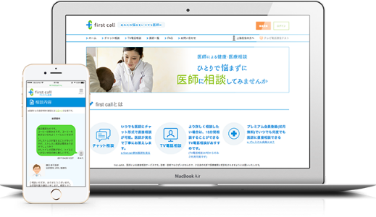
健康相談（電話・Web）
健康に関する不安や心配について、電話やパソコン等でいつでも気軽にご相談いただけるサービスをご用意しています。
メンタルヘルス
カウンセリング
First call
（ファースト コール）
ファミリー健康相談
料金
無料
無料
無料
実施機関
㈱法研
㈱法研
㈱Mediplat
相談
電話・Web
電話・面接
チャット相談
TV電話相談（15分）
回答者
保健師、看護師、管理栄養士、
医師などの相談員
臨床心理士の資格を
有するカウンセラー
医師、管理栄養士
備考
24時間・年中無休で
相談できます
平日10時～22時
アプリ、Webで24時間・
年中無休で相談できます

Slide 10
４.データヘルス事業に取り組んでいます
被保険者・被扶養者の医療機関での受診情報や健診データを活用した、健康管理や疾病予防、重症化予防などの保健事業を通じて皆さまの健康の保持・増進に努めています。
名 称 | 内 容
健診受診勧奨通知 | 被扶養者の方に健康診断の受診勧奨通知を送付
特定保健指導 | 健診結果から、メタボリックシンドローム（内臓脂肪症候群）の予防と改善を行うため、健診機関、事業所訪問、インターネット等で特定保健指導を実施
健診異常値未受診者への 受診勧奨通知 | 健診データおよび医療データから、「血圧」「血糖」「脂質」「腎機能（eGFR値）」が基準値以上の方に、医療機関への受診勧奨通知を送付 さらに医療機関への受診が確認できない方は、医師によるコメント入りの受診勧奨通知を送付
生活習慣病治療中断者 受診勧奨通知 | 医療データから、「血圧」「血糖」「脂質」の治療薬を服薬中の方で、3ヶ月以上受診履歴がない方に、受診勧奨通知を送付
要精密（がん検診）受診 勧奨通知 | 健診結果から、「胃」「大腸」「肺」「乳房」「子宮」の検査結果が、要精密や要治療の判定の方に、医療機関への受診勧奨通知を送付
ジェネリック医薬品促進通知 | ジェネリック医薬品の普及率の向上のため、切り替え通知を送付
その他の通知 | 特定保健指導（予備軍）への注意喚起通知、スイッチOTC通知、受診行動適正化通知、歯科受診勧奨通知、前期高齢者医療費対策通知、喫煙抑制通知、健康寿命の延伸に向けた健康・歯科に関する通知など

Slide 11
健康ポータルサイト（PepUp)
被保険者が自主的に健康の保持増進を図ることを目的として、パソコンやスマートフォンのアプリを利用したWebサービスで、様々な健康コンテンツを提供しています。
PepUpでできること | 内 容
ふれんどウォーク | 毎日、目標歩数に達するとPepポイントが付与されます
日々の記録 | 歩数、体重、血圧、睡眠等を記録することでPepポイントが付与されます
医療費通知 | 医療機関等で診療等を受けられた方に、医療費のお知らせ、ジェネリック医薬品への切り替え差額を配信 e-taxでの医療費控除（確定申告）も可能
健康状態の確認 | 「わたしの健康状態」として健康診断の結果、健康年齢、お薬手帳が閲覧できます
健康記事 | 利用者の健康状態に合わせたおすすめの健康記事が配信されます
健康チャレンジイベント | ウォークラリー、体重測定チャレンジ、健康クイズなどの通常イベントの他に、事業所独自でウォークラリーイベントを開催することもできます
健保組合からのお知らせ | 健保だより、ホームページ新着情報が配信されます
Pepポイント（インセンティブ ポイント）の付与・商品との交換 | 取得したPepポイントは健康に関連した商品と交換することができます

Slide 12
5.事業所の健康経営をサポートします
事業所の健康経営を、事業所と健保組合のコラボヘルスにより推進しています。
健康経営優良法人
（大規模法人部門）
（中小規模法人部門）
申請に必要となるデータ等の提供をいたします
（経産省が認定）
健康優良企業
（銀の認定）
（金の認定）
事業所が「健康企業宣言」を行い、
当組合が認定までのサポートをいたします
（健保連東京連合会が認定）
コンサルタントとともに事業所訪問を行い、
健康についてのアドバイスをいたします
※遠隔地の場合は、ＺＯＯＭにて面談
事業所訪問
事業所レポート
100名以上の事業所を対象に、事業所レポートを作成し、
事業所の健康状況を提示しています

Slide 13
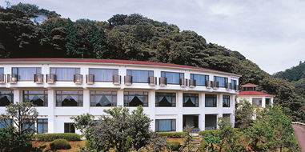
6.健康づくりに役立つ福利厚生（施設）
健康づくりに役立つ福利厚生施設が充実しています。
直営保養所
契約保養所
伊豆高原ユートピア （静岡県伊東市）
ラフォーレ倶楽部
星野リゾート
休暇村協会
エイチ・アイ・エス
近畿日本ツーリスト
プリンスホテル
ホテルオークラ東京ベイ etc
※１人１泊3,000円
（年度内2泊まで補助）
客室13室
会議室
研修室
多目的ホール
食堂
カラオケ室（3室）
フリーWi-Fi完備
天然温泉
外観
リゾナーレ八ヶ岳
ラフォーレ修善寺（客室）

Slide 14
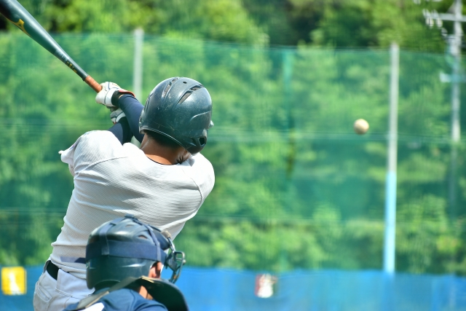


６.健康づくりに役立つ福利厚生（事業）
東京ディズニーリゾート®・
コーポレートプログラム
利用券の配布
期間限定でご利用いただける割引利用券を
抽選で配布いたします。
ウォークラリー
期間限定で利用いただけるユニバーサル・スタジオ・ジャパンの「入場予約券」を割引価格で配布いたします。
野球大会
トーナメント方式で年1回開催いたします
育児誌の配布（毎月）
第一子誕生のご家庭に年12回 育児誌を配布いたします。
夏季期間プール等
利用補助券の配布
家庭用常備薬の
斡旋（年4回）
スポーツクラブ
ルネサンスの利用

Slide 15
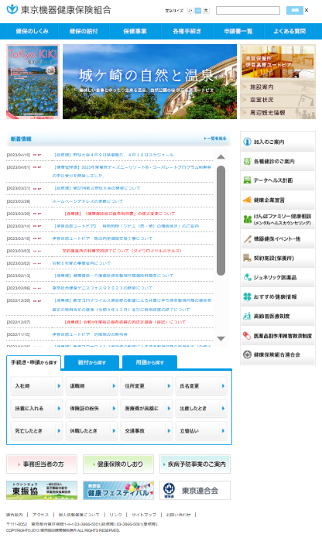
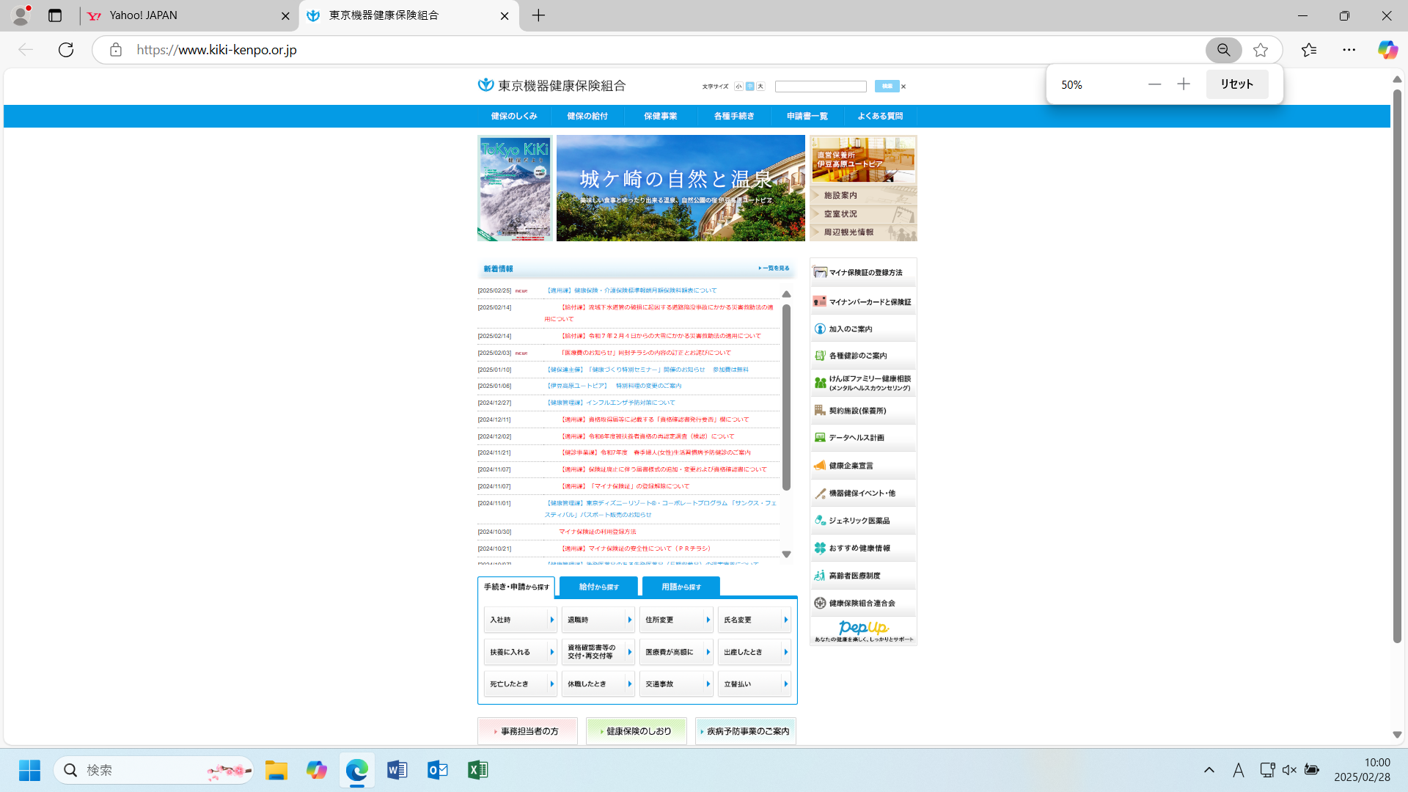
７.ホームページのご案内
さまざまな情報をホームページでお届けしています。
スマートフォンにも対応しており、場所を選ばず閲覧が可能です。
広報誌の掲載
Tokyo Kiki健保だより（バックナンバーの閲覧可）
新着情報
健康保険制度や当組合からの最新情報を掲載
申請書一覧
各種届出用紙のダウンロードができます
その他
医療費節約のポイントやおすすめ健康情報の掲載

Slide 16
８.主な加入事業所一覧
主な加入事業所一覧／50音順
令和8年3月
現在
587
事業所
ア | ㈱旭商工社
 | ㈱ＡＳＡＨＩ ＦＯＲＧＥ
 | アミテック㈱
 | ㈱荒井製作所
 | ㈱アライドマテリアル
 | イグス㈱
 | イソライト工業㈱
 | ㈱池貝
 | イハラサイエンス㈱
 | 岩手アライ㈱
 | ACS㈱
 | 江崎工業㈱
 | ＳＭＣ㈱
 | ㈱ＭＳＴコーポレーション
 | ㈱オシキリ
 | オックスジャッキ㈱
サ | ㈱阪上製作所
 | ザルトリウス・ジャパン㈱
 | サンゴバン㈱
 | サンゴバン・ティーエム㈱
 | 三昌商事㈱
 | 三洋機工㈱
 | 三和機材㈱
 | ジャパンマシナリー㈱
 | 新日本工機㈱
 | 住友電工ツールネット㈱
 | 制御機材㈱
 | ゼクサスチェン㈱
 | センクシア㈱
 | ㈱東京ダイヤモンド工具製作所
 | 東京貿易テクノシステム㈱
 | ㈱トーカロイＭＴＧ
 | 特許機器㈱
 | トノハテクノ㈱
 | ㈱鳥羽洋行
 | ㈱トミタ
 | トルンプ㈱
 | 伯東㈱
 | 浜井産業㈱
 | ㈱Parker TAIYO
 | 日野屋㈱
 | 日之出水道機器㈱
 | 福田交易㈱
 | 冨士ダイス㈱
マ | マーレエンジンコンポーネンツジャパン㈱
 | ㈱牧野技術サービス
 | ㈱牧野フライス製作所
 | マグ・イゾベール㈱
 | マサモト㈱
 | ミクロン精密㈱
 | ㈱三井三池製作所九州事業所
 | 美濃窯業㈱名古屋事務所
 | ㈱守谷商会
ナ | 内外エレクトロニクス㈱
 | 内外テック㈱
 | ㈱ナチ東北精工
 | 新潟アライ㈱
 | ㈱西田機械工作所
 | 日進工具㈱
 | ㈱日東
 | ＮＩＴＴＯＫＵ㈱
 | 日本アドバンスロール㈱
 | 日本オイルポンプ㈱
 | 日本ケーブル㈱
 | 日本トムソン㈱
 | 日本フイッシャ㈱
 | 日本坩堝㈱
 | ㈱ニレコ
タ | 第一実業㈱
 | 第一実業ビスウィル
 | ㈱第一メカテック
 | 太産工業㈱
 | 大生工業㈱
 | 大東精機㈱
 | 高津伝動精機㈱
 | 千代田機工㈱
 | ツバキ山久チエイン㈱
 | ㈱ティービーアイ
 | TBグローバルテクノロジーズ㈱
 | ㈱TBK
 | ㈱ティクスIKS
カ | カールツァイス㈱
 | 兼房㈱
 | ㈱カパス
 | 蒲田工業㈱
 | ㈱北村製作所
 | ㈱共立合金製作所
 | ㈱極東商会
 | 金属技研㈱
 | ㈱京浜工業所
 | ㈱光陽社
 | ㈱コバックス
ヤ | ㈱ヤナギサワ
 | 山形イハラ㈱
 | ㈱ヤマモリ
 | 吉田工業㈱
ラ | ㈱理研オプテック
 | リューベ㈱
 | ㈱レヂトン
ハ | ㈱ハーモニック・ドライブ・システムズ
 | ㈱ハーモニックプレシジョン
ワ | YKT㈱
 | 和興フィルタテクノロジー㈱
加入関連団体
一般社団法人 エンジニアリング協会
一般社団法人 機械システム振興協会 一般社団法人 機械振興協会
研削砥石工業会
公益財団法人 工作機械技術振興財団
ダ一般財団法人 高度技術社会推進協会 イヤモンド工業協会
東京都機械工具商業協同組合
一般社団法人 日本機械工具工業会
日本機械鋸刃物工業会
日本光学測定機工業会 一般社団法人 日本工作機械工業会
日本工作機械販売協会
日本工作機械輸入協会 一般社団法人 日本工作機器工業会
一般社団法人 日本軸受検査協会 日本精密機械工業会 一般社団法人 日本鍛圧機械工業会
一般社団法人 日本歯車工業会
一般社団法人 日本フルードパワー工業会

Slide 17






９.健康保険の加入までの流れ
加入にあたり特別な費用は必要ありません。加入までは約３カ月程度要します。
1
2
3
4
5
電話等での
お問合せ
加入にあたって
調査票の提出
加入審査
※ 加入にあたり
ご希望に添えない
場合があります。
加入に
必要となる
申請書類の提出
組合会の議決
（決定）
厚生労働省
関東信越厚生局
への認可申請
（認可書の交付）
当組合への
加入

Slide 18

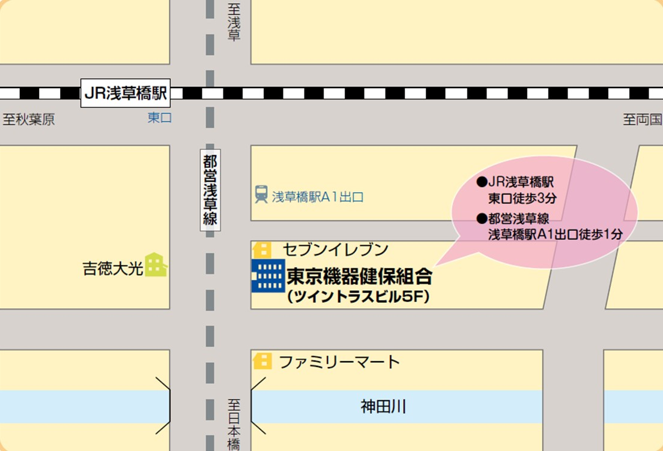



お問い合わせ先
お気軽にお問合せください
１１１－００５２
東京都台東区柳橋１－４－４
ツイントラスビル５階
東京機器健康保険組合
業務部適用課
０３－３８６６－５０６１（業務部）
０３－３８６６－５３２０
https://www.kiki-kenpo.or.jp/

